Slide 1






Reflejos de una generación:
Conociendo a los jóvenes de las escuelas católicas de América
Francisco Javier Ortiz

Slide 2


28,824 ESTUDIANTES de la Escuela Católica
19 países
28,824
GRACIAS

Slide 3

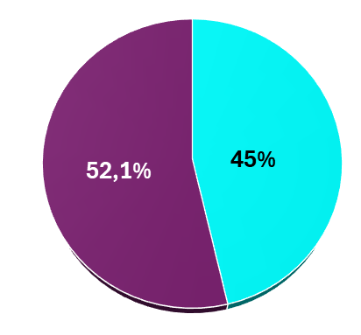
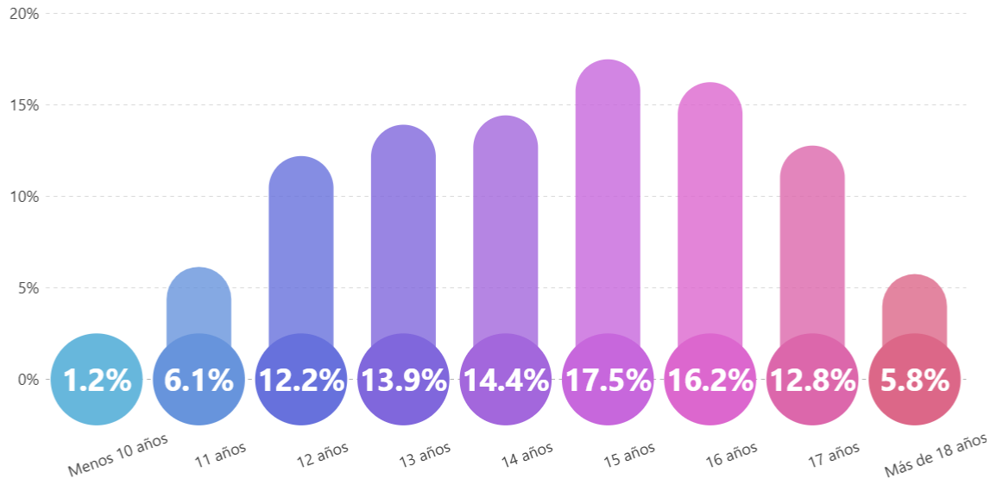

¿Quién ha participado?
Coexistencia de dos generaciones en las aulas de los centros educativos
Generación αlfa
Generación Z
47,7%
52,3%

Slide 4


Algunas conclusiones ( y reflexiones)
La IA: Una realidad académica con beneficios e inquietudes
El desafío del individualismo académico en la era de la comunidad
Resilencia emocional fragmentada
Autodidactas y ambiciosos, pero bajo presión
Cambios en los patrones de comunicación
1
2
3
4
5

Slide 5
Algunas conclusiones ( y reflexiones)
El futuro como motor desde el optimismo
La paradoja social digital
Los nuevos escenarios de la socialización
Enseñanza híbrida consolidada (papel + digital)
Fe en transición
6
7
8
9
10

Slide 6

El contexto académico

Slide 7
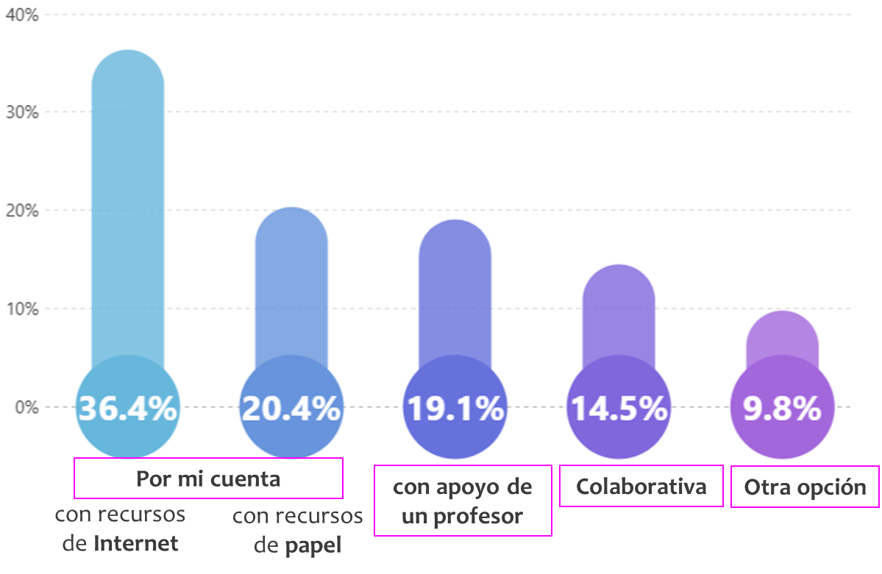


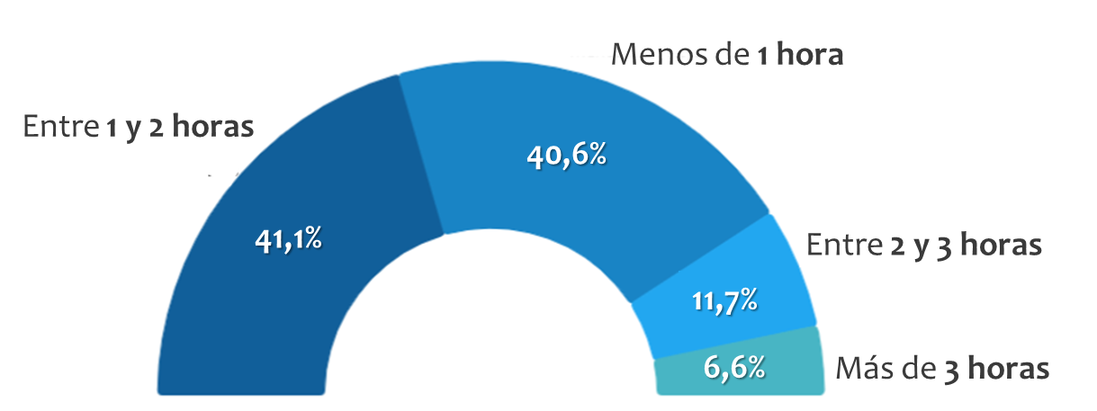
56,8%
Setting de estudio
1,8 horas
de estudio fuera del colegio
63,3%
25,4%

Slide 8
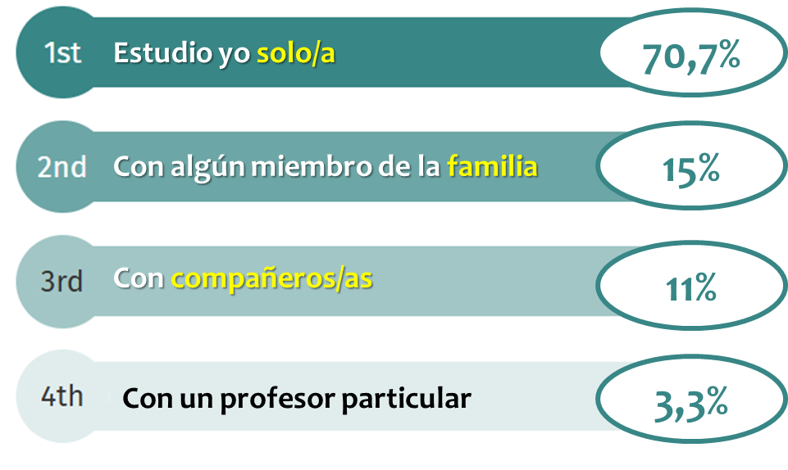
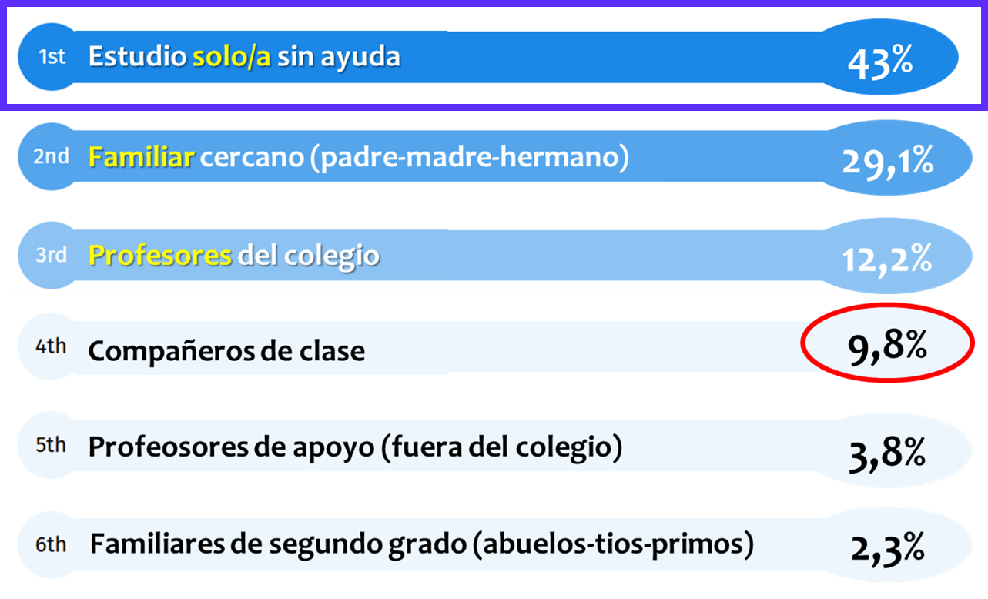
Setting de estudio
Z= 77,5%
LA MEJOR FORMA DE ESTUDIAR ES…
CÓMO ESTUDIAS…
α= 64%
Alta carga de autonomía y responsabilidad personal con la familia cercana como respaldo
Apenas prefieren estudiar de manera asociativa o colaborativa con compañeros

Slide 9
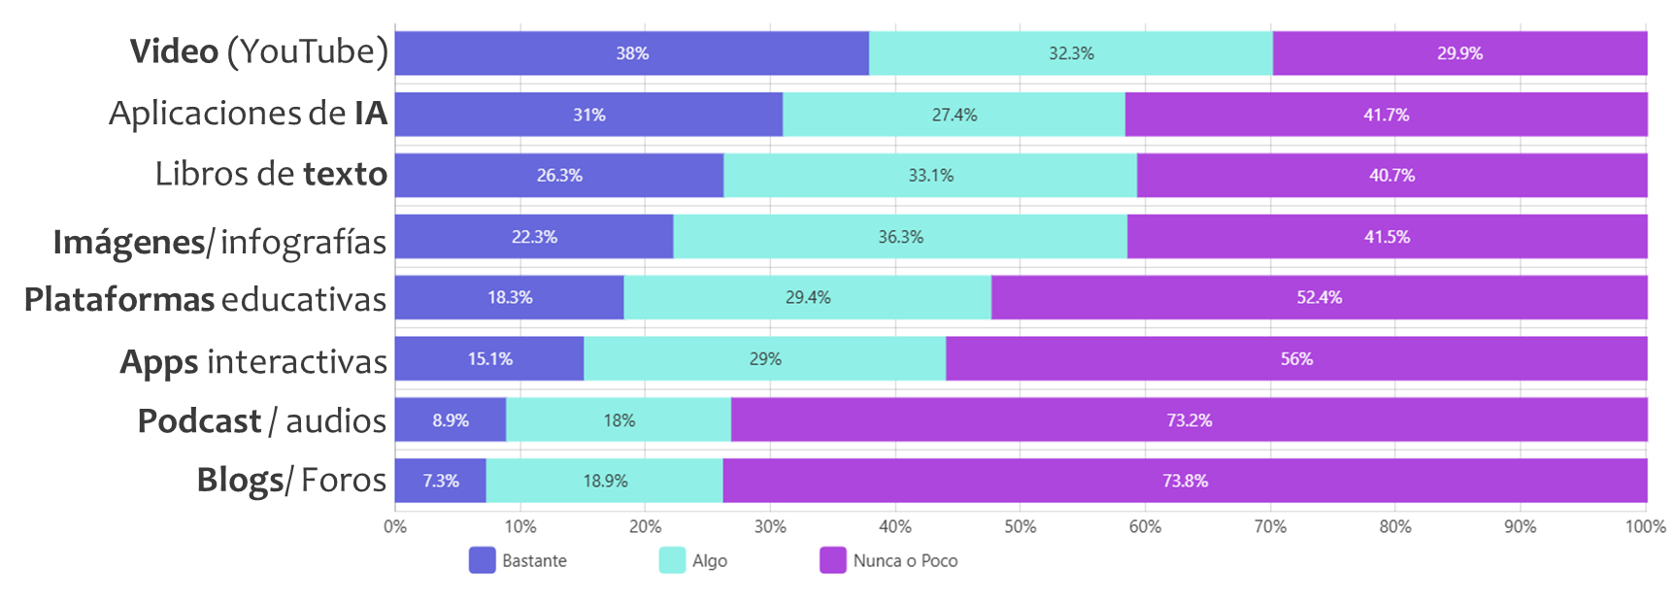

GENERACIONES AUDIOVISUALES E INTERACTIVAS
70,3%
Recursos híbridos
Videos + IA + Libros de texto
Bastante
Algo
Poco o nunca
Aprendizaje a través de contenidos visuales, asistidos y de rápida consulta. Alejado de formatos extensos o verbales
Necesidad de adaptación al lenguaje de lo digital (breve, claro, visual, etc.)

Slide 10



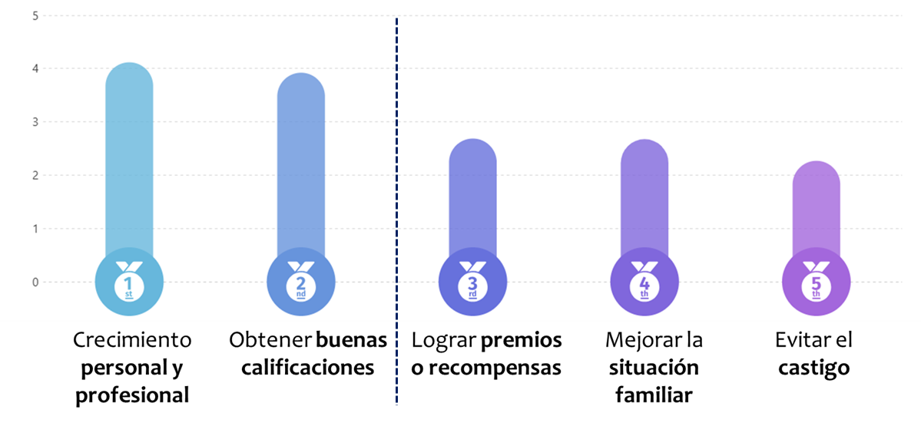

Perspectiva futura
Visión optimista de su futuro → Motivación positiva y orientada al futuro con el deseo de crecer profesionalmente y demostrar su capacidad académica.
MOTIVACIÓN PARA ESTUDIAR
El 48% pone en primer lugar el crecimiento personal y el 48% en último lugar el castigo.
Generación Z
Generación αlfa

Slide 11
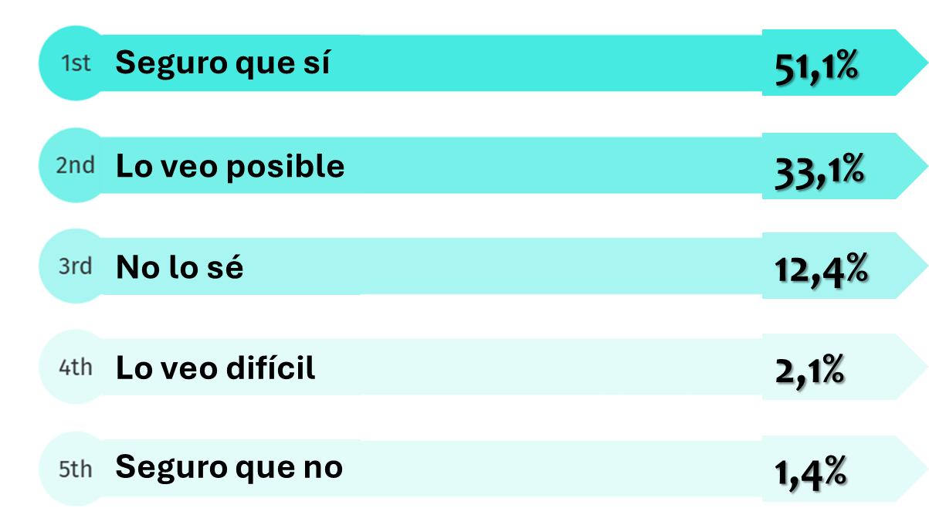
Perspectiva futura
INICIO DE UNA CARRERA PROFESIONAL
Z= 55,4%
α= 46,4%
El 84,2% se muestra optimista y considera que tendrá una carrera profesional en el futuro

Slide 12

La vision de la IA

Slide 13
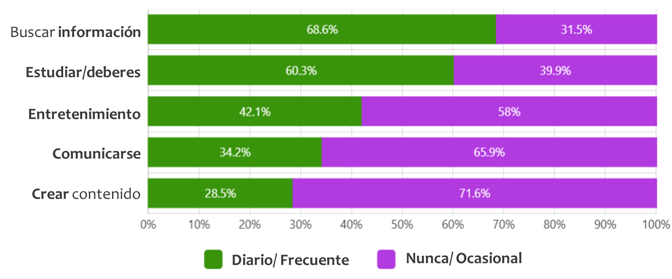

Usos principales
Dos usos dominantes y vinculados con el ámbito académico
Búsqueda de información y estudiar o para hacer deberes/tareas

Slide 14
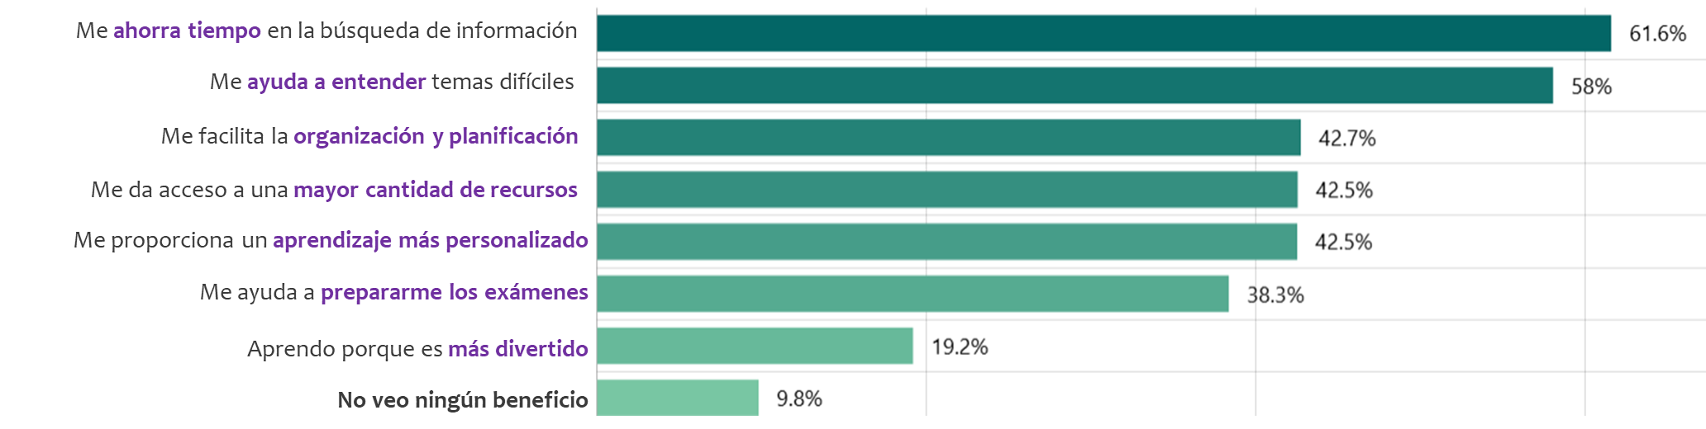

Beneficios
Beneficios muy funcionales y operativos
Buscan la optimización de los procesos (Asistente académico) → La IA como herramienta para resolver “cuellos de botella” en las aulas más que transformar el modo en cómo aprenden los estudiantes

Slide 15
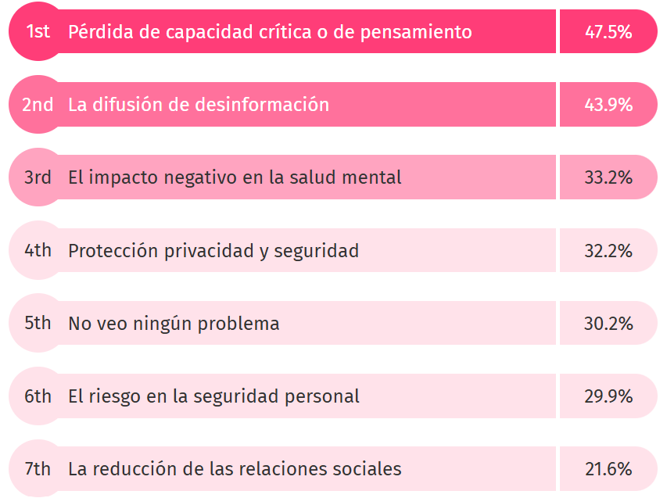

Preocupaciones
Z= 56%
α= 38%
El mayor temor no está en los riesgos externos (como la privacidad o seguridad), sino en una amenaza interna:
la posible pérdida del juicio autónomo.
Los estudiantes no temen tanto a la IA como herramienta→ La preocupación es más humanista que tecnológica.
El verdadero desafío no es contralar la IA, sino educar en su uso consciente, crítico y equilibrado.

Slide 16
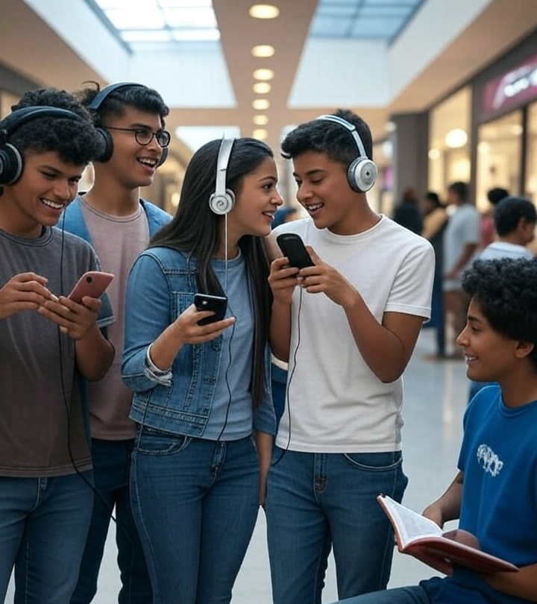
El tiempo libre

Slide 17


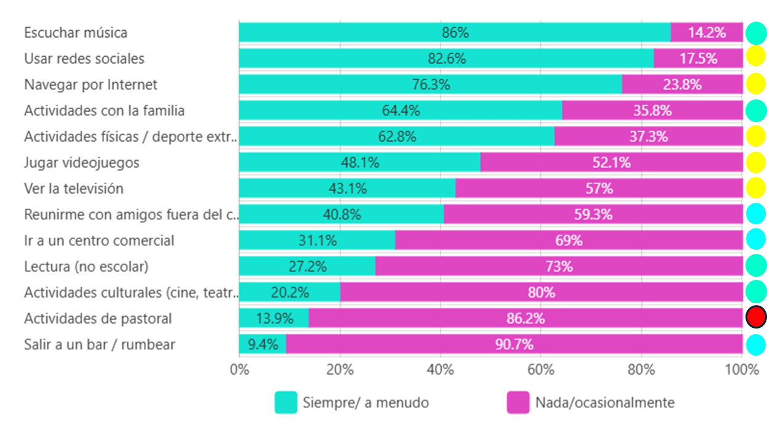
Actividades
Consumo individual digital
Frecuencia moderada
Pocas relaciones sociales
Desafección del ocio cultural
Un contexto de alta digitalización del tiempo libre con un declive de actividades formativas, culturales y espirituales

Slide 18

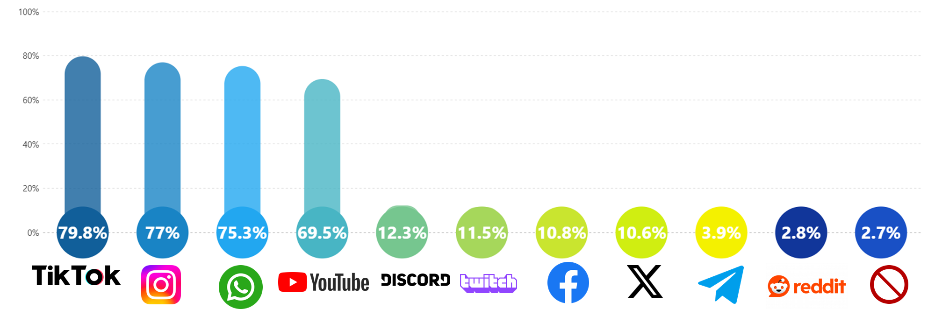

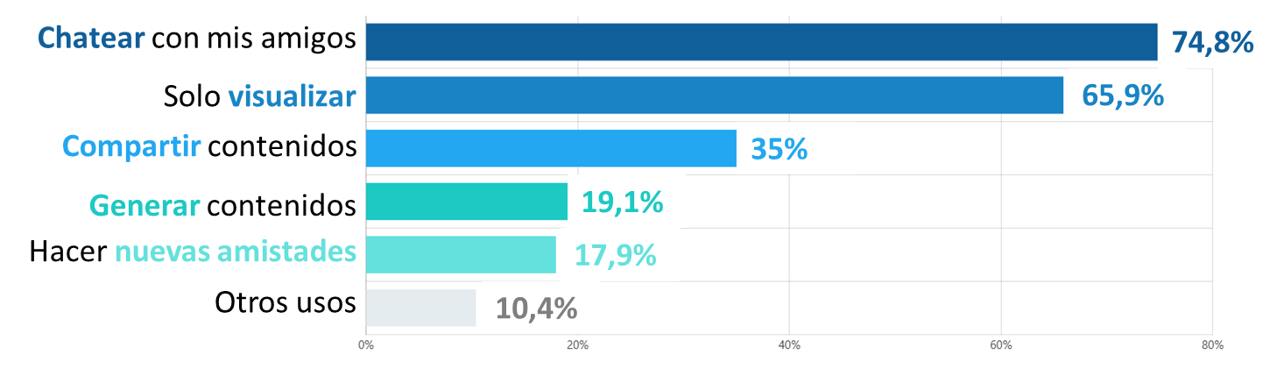
Hegemonía del entretenimiento social (contenido breve, interactivo y viral)
Redes sociales
Ruptura generacional
Nuevas formas de comunicarse
Actitud pasiva
Herramientas de socialización
Consumo pasivo de contenido Vs plataformas de expresión y creación

Slide 19

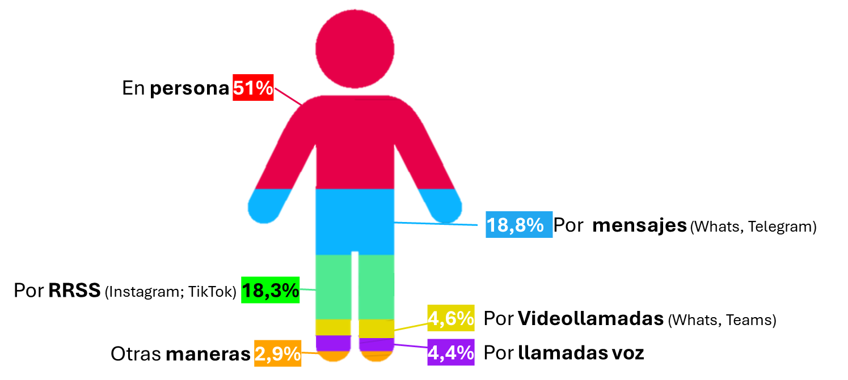
Comunicación
Cambios en los patrones de comunicación de los jóvenes.
Solo en el 51% prefiere las relaciones en persona.
A través de APPS→ 41,7%
La comunicación de los estudiantes es multimodal, pero con preferencia hacia lo rápido, visual, no invasivo y controlable

Slide 20

Ámbito socioemocional

Slide 21
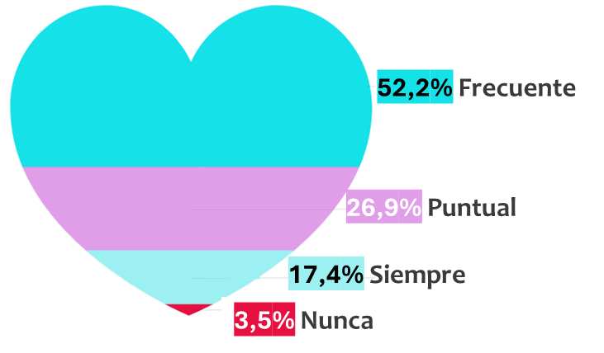

Sensación de felicidad (último mes)
69,6%
La felicidad como algo posible pero 1 de cada 3 manifiesta no estar feliz de manera constante (30,4%)

Slide 22
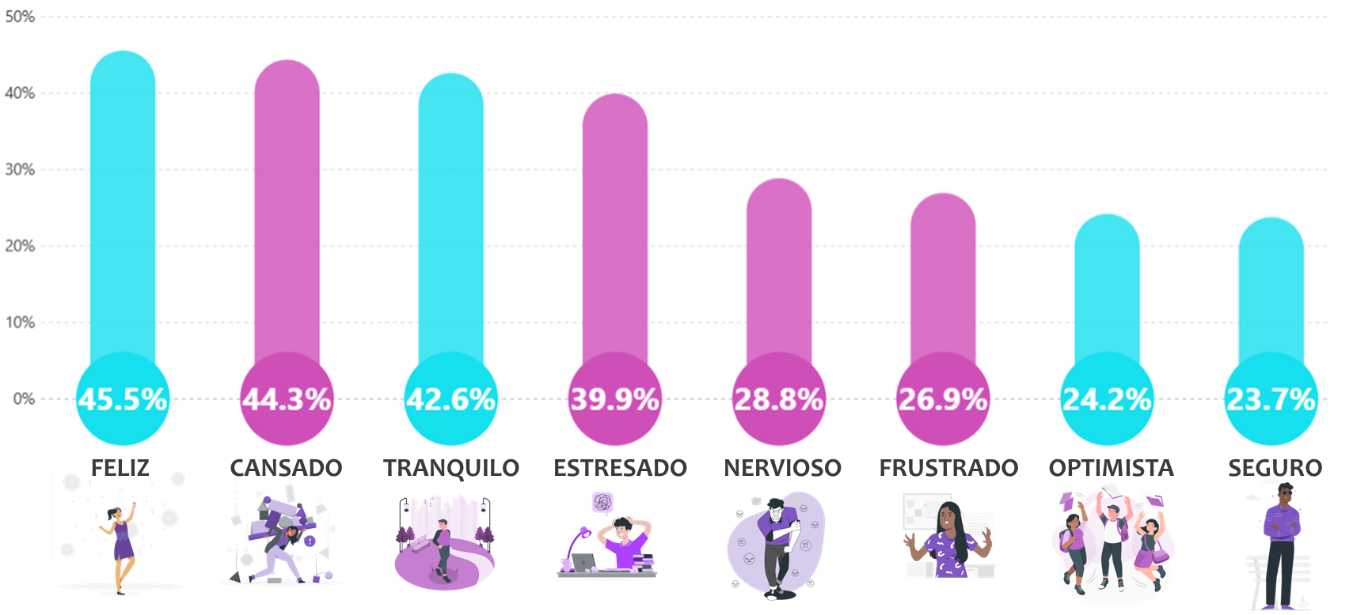
Estado de ánimo (último mes)
Dualidad emocional
Proyección futura más atractiva que su realidad presente
Generación Z
Generación αlfa

Slide 23
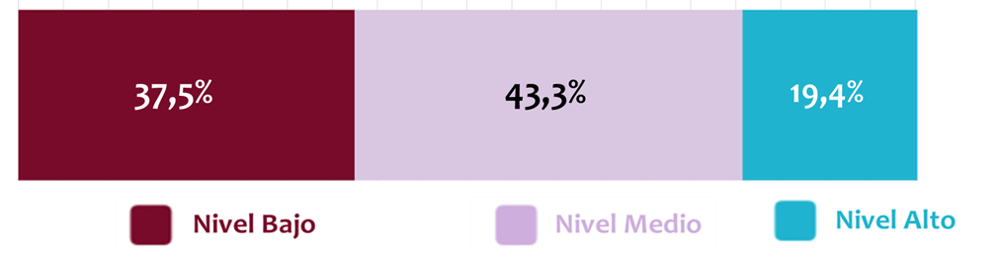
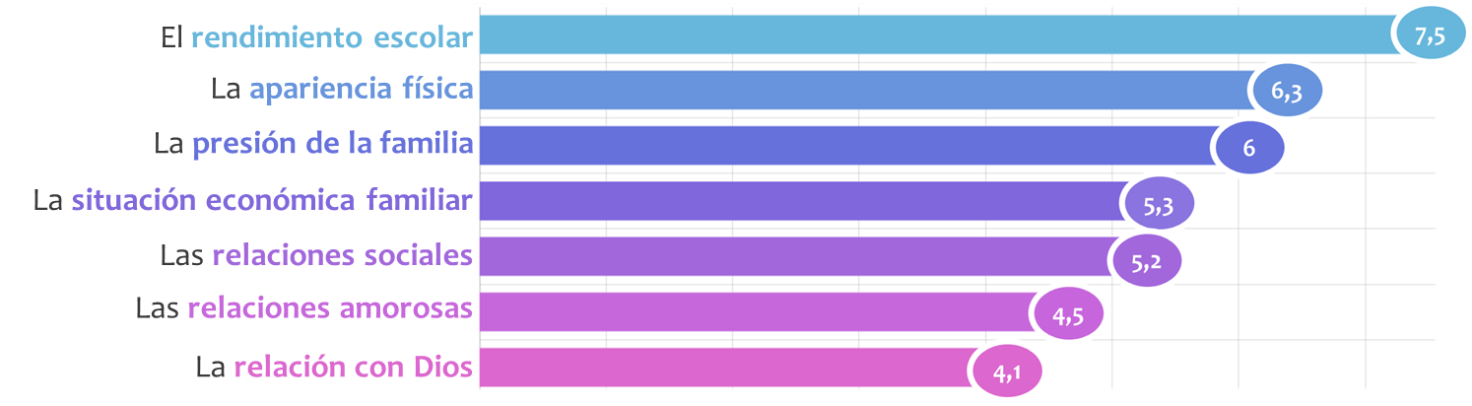


Z= 32%
Estrés entre los jóvenes
α= 44%
Nivel de ESTRÉS
Normalización de patrones de estrés entre los jóvenes
ÁMBITOS DE ESTRÉS (1-10)
Históricos ámbitos de relación y socialización sin impacto actual
No es un ámbito de estrés

Slide 24
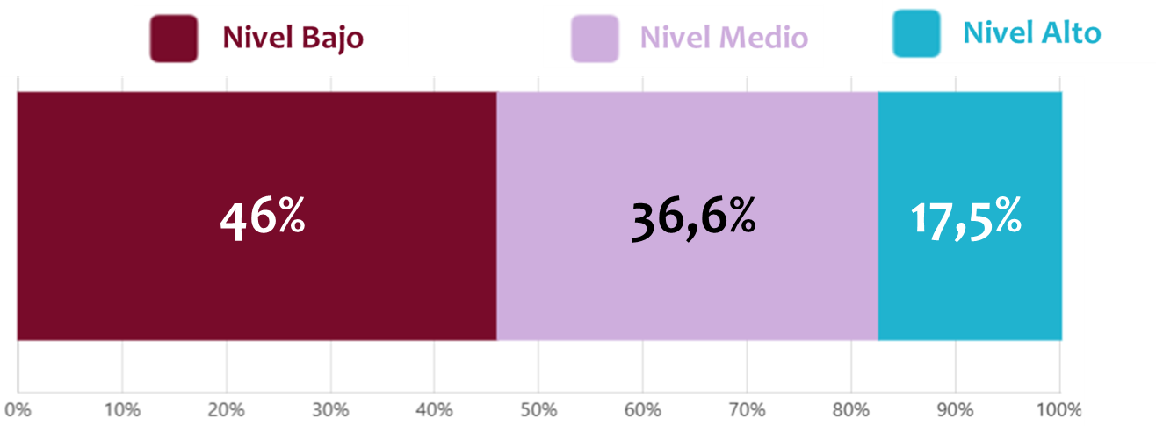
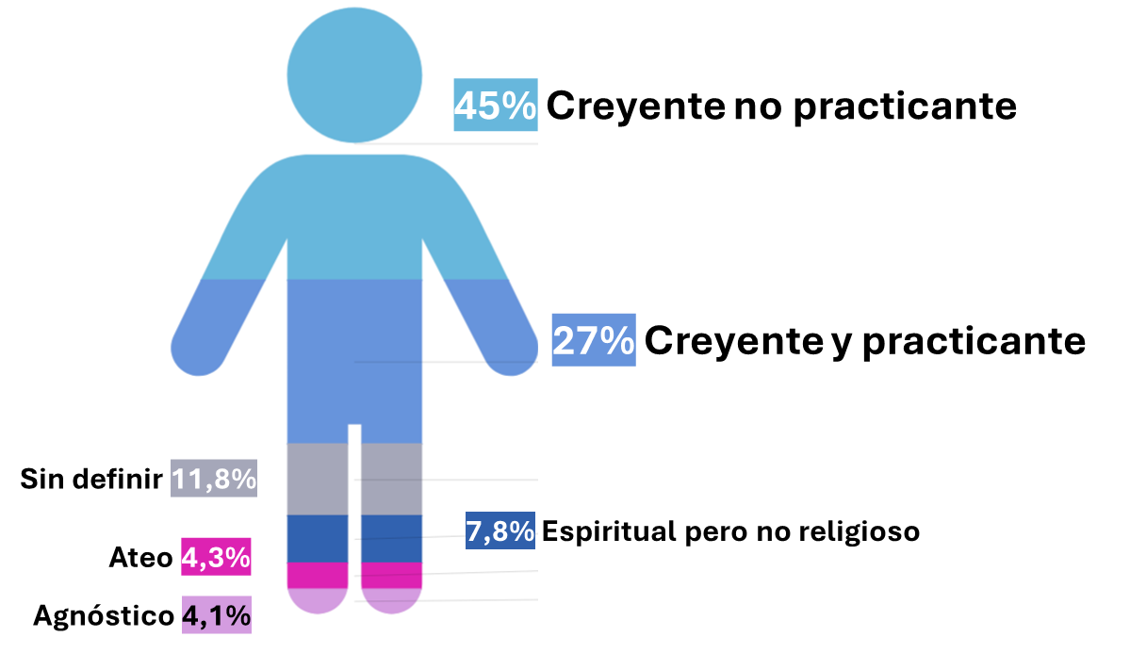

Visión espiritual
Nivel de
ESPIRITUALIDAD
72% se manifiestan creyentes
28% con patrones espirituales más cambiantes o desvinculados de la institución religiosa
28%

Slide 25

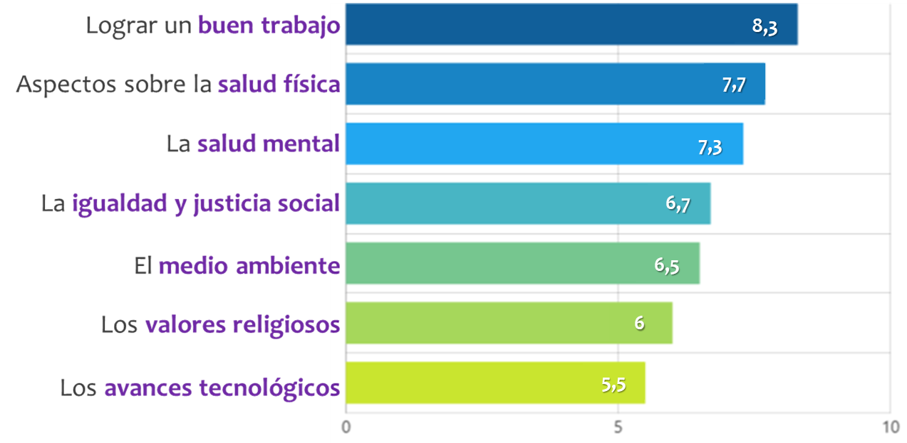
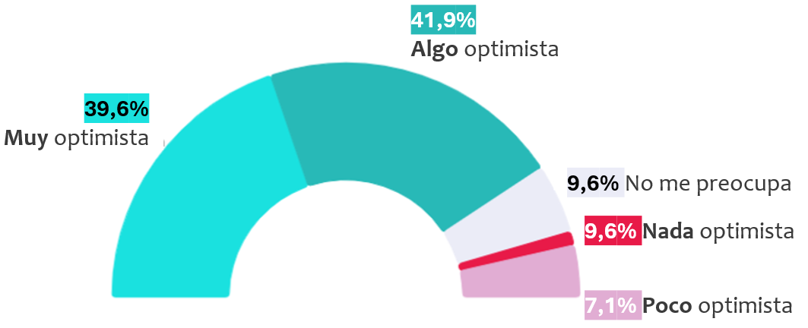

Proyección futura
PREOCUPACIONES FUTURO (1/10)
OPTIMISMO SOBRE FUTURO
81,5%
Perciben que superarán con solvencia estas dificultades
8 de cada 10 estudiantes
son optimistas respecto a su futuro
Generación en transición:
pragmática (empleo, salud) y fragmentada (individual vs. colectivo)

Slide 26

La educación no cambia el mundo, cambia a las personas que van a cambiar el mundo (Paulo Freire)
MUCHAS GRACIAS
Fran Ortiz
fjortiz@santillana.com

